Slide 1
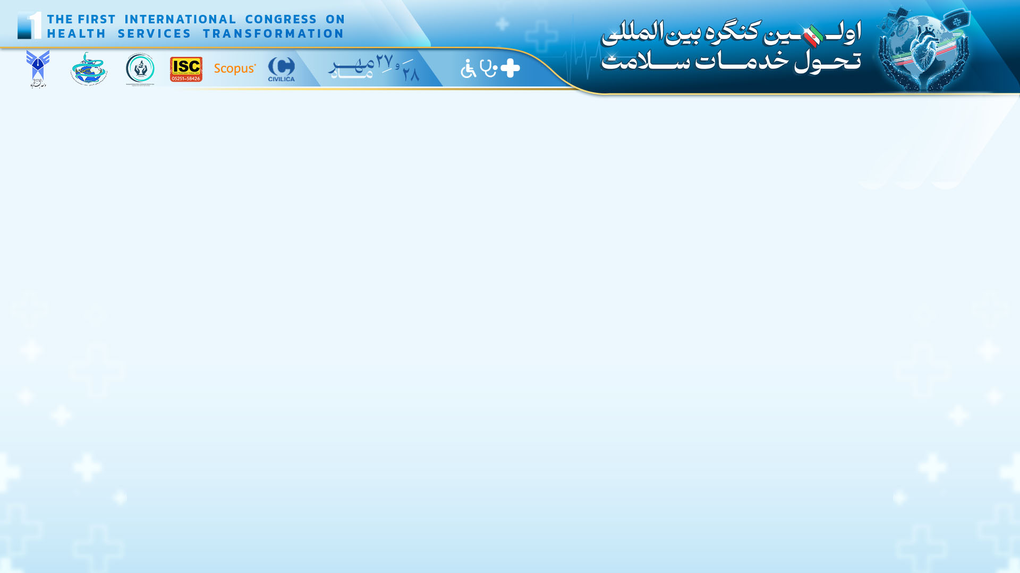

if available
عکس نویسنده
راهبردهای نوین پروفیلاکسی علیه عفونت‌های سیتومگالوویروس و قارچی در گیرندگان پیوند سلول‌های بنیادی: مروری بر نقش پایش ویروسی و داروهای جدید
1311
شیوا نظامی
تحقيقات باليني كوثر، دانشگاه علوم پزشکي البرز، كرج، ایران
نتیجه گیری
یافته ها
مقدمه
معرفی عوامل هدفمند با عوارض جانبی کمتر، مانند لترموویر، ایساووکونازول و رضافونژین، چشم‌انداز پیشگیری در پیوند سلول‌های بنیادی خون‌ساز (HSCT) را متحول کرده است. با این حال، دسترسی نابرابر و هزینه‌های بالا همچنان چالش‌های جدی در محیط‌های با منابع محدود هستند.
سیتومگالوویروس (CMV) و عفونت‌های قارچی از عوارض جدی پس از پیوند سلول‌های بنیادی خون‌ساز (HSCT) با مرگ و میر بالا هستند. علیرغم پیشرفت‌های دارویی، عوارض جانبی، مقاومت دارویی و هزینه‌های بالا همچنان چالش برانگیز هستند. این بررسی با هدف بررسی استراتژی‌های جدید پیشگیری در برابر این عفونت‌ها، با تأکید بر نظارت ویروسی و عوامل جدید انجام شد.
.
لترموویر، یک مهارکننده اختصاصی ترمیناز CMV، با کاهش قابل توجه عفونت و بروز عوارض جانبی کمتر نسبت به گانسیکلوویر، به پیشگیری استاندارد در بزرگسالان تبدیل شده است. با این حال، ظهور مقاومت دارویی در بیماران با بار ویروسی بالا، نیاز به نظارت مداوم را برجسته می‌کند. در پیشگیری ضد قارچی، ایساووکونازول اثربخشی مطلوبی با پروفایل تداخل دارویی سودمندتر نشان داده است و رضافونژین یک بار در هفته اثربخشی معادل رژیم‌های استاندارد را نشان داده است. پایش دقیق مولکولی برای تشخیص مقاومت و بهینه‌سازی دوز دارو بسیار مهم است.
رفرنس ها
روش ها
Gooley TA, Chien JW, Pergam SA, et al. Reduced mortality after allogeneic hematopoietic-cell transplantation. N Engl J Med. 2010;363(22):2091-101.
Tomblyn M, Chiller T, Einsele H, et al. Guidelines for preventing infectious complications among hematopoietic cell transplant recipients: a global perspective. Biol Blood Marrow Transplant. 2009;15(10):1143-238.
Center for International Blood & Marrow Transplant Research. Transplant Activity Report. CIBMTR; 2023.
یک جستجوی سیستماتیک در PubMed، Scopus، ScienceDirect و Web of Science با استفاده از کلمات کلیدی مرتبط انجام شد. مقالات منتشر شده تا سال 2025 بررسی شدند.

